Slide 1



DISEÑO DE INTERFACES WEB
EJERCICIO INICIAL NIVEL CONOCIMIENTOS HTML/CSS
Departamento de Informática
Curso 2021/2022
ER-0264/2005
Enseñanzas de Formación Profesional

Slide 2

ESTRUCTURA DE UNA PÁGINA
Header, Head o Cabecera
Nav o Menú de Navegación
Main column o Columna principal
Sliderbar
o
Barra lateral
Footer o Pie de página

Slide 3
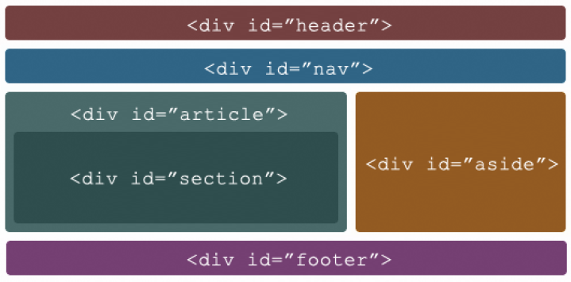
ESTRUCTURA TRADICIONAL DE UN DOCUMENTO EN HTML 4
<div id = “section”>
<div id = “article”>
Código cap02_ejemplo01 html Código cap02_ejemplo01 CSS

Slide 4
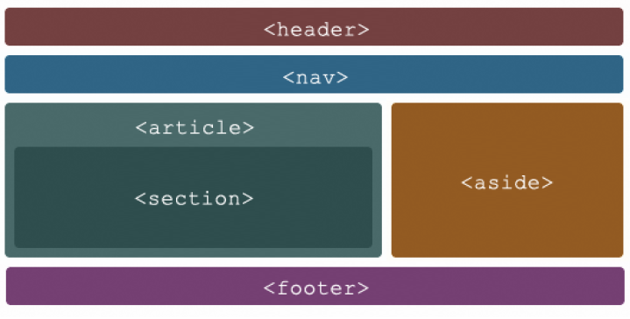
ESTRUCTURA TRADICIONAL DE UN DOCUMENTO EN HTML5
<section>
<article>
Código cap02_ejemplo02 html Código cap02_ejemplo02 CSS

Slide 5
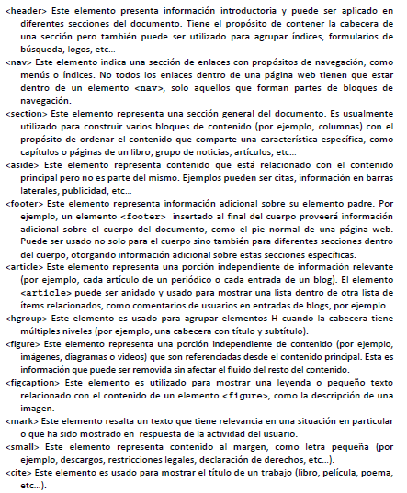
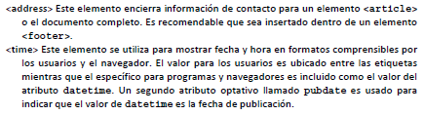
REFERENCIA RÁPIDA HTML5

Slide 6
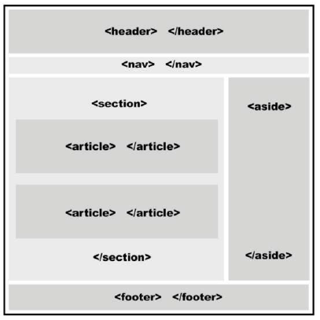
EJERCICIO INICIAL COMPLETO WIREFRAME

Slide 7
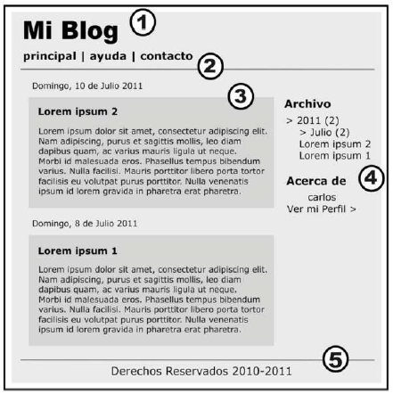
EJERCICIO INICIAL COMPLETO MAQUETA

Slide 8
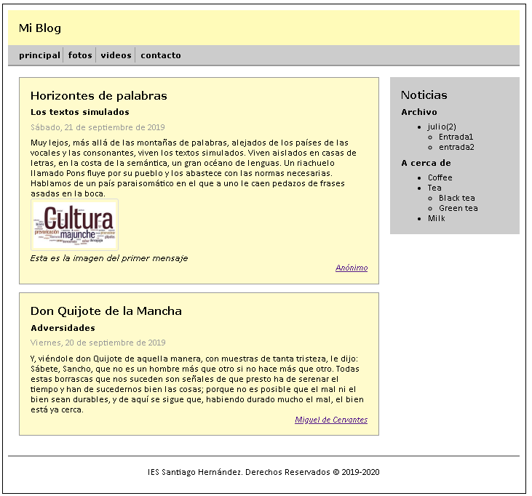
EJERCICIO INICIAL PROTOTIPO
Código ejemplo01.html
Código ejemplo01.css
Manual de referencia https://uniwebsidad.com/libros/css

